Slide 1
信息内容安全
第五章 信息内容安全管理

Slide 2
信息内容安全
第五章 信息内容安全管理

Slide 3
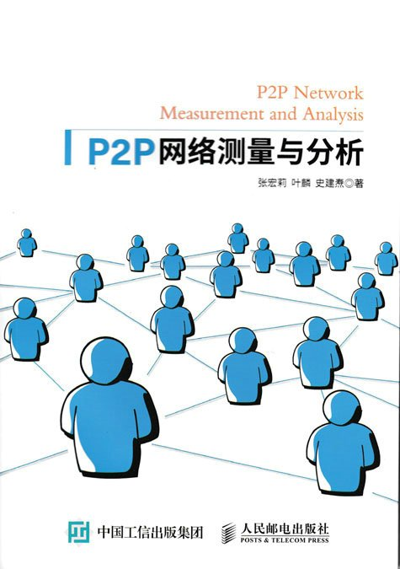
信息内容安全
1、Web信息安全管理
2、P2P信息安全管理
3、舆情分析与引导
4、数据隐私保护

Slide 4
信息内容安全目标：
剔除非授权信息（非法信息、泄密信息、垃圾邮件等）
保护授权信息（知识产权）
政治性方面：防止来自国内外反动势力的攻击、诬陷和西方的和平演变
图谋；
健康性方面：剔除色情、淫秽和暴力内容等；
保密性方面：防止国家和企业机密被窃取、泄露和流失；
隐私性方面：防止个人隐私被盗取、倒卖、滥用和扩散；
产权性方面：防止知识产权被剽窃、盗用等。
破环性方面：防止病毒、垃圾邮件、网络蠕虫等恶意信息耗费网络资源。

Slide 5
信息内容安全目标：
剔除非授权信息（非法信息、泄密信息、垃圾邮件等）
保护授权信息（知识产权）
信息安全管理
信息的获取、识别与响应
信息发布源头、传播路径、影响范围
抗分析技术
规避信息内容处理关键环节的技术
信息渗透技术

Slide 6


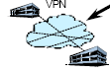
内容安全管理
信源（发布端检测）、信宿（接收端防护）、通道（旁路监测）
技术、管理、法律
成本、范围、有效性、难度

Slide 7
Web内容安全管理
信源（发布端检测、行政管理）
信宿（接收端防护、绿色上网）
通道
旁路监测/网关监测
串接入网/防火墙
静态路由策略：IP级
动态路由管理：连接级
系统设计原则
“疫情防控”：
成本、技术难度、
管理效果、法律依据

Slide 8
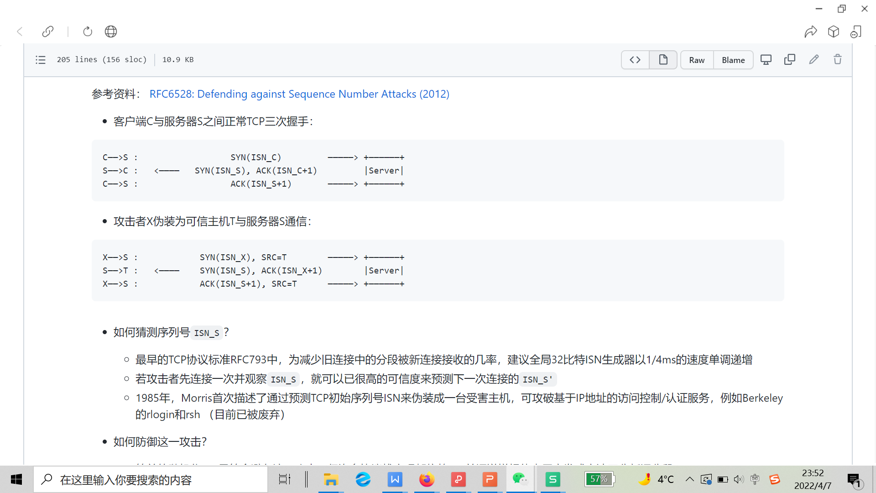

Slide 9

TCP 重置攻击的工作原理
正常情况下，如果客户端收发现到达的报文段对于相关连接而言是不正确的，TCP 就会发送一个重置报文段，从而导致 TCP 连接的快速拆卸。
TCP 重置攻击利用这一机制，通过向通信方发送伪造的重置报文段，欺骗通信双方提前关闭 TCP 连接。
攻击者需要一定的时间来组装和发送伪造的报文，所以一般情况下这种攻击只对长连接有杀伤力，对于短连接而言，完成信息交换的数据包数量量少，攻击难度大。
从某种意义上来说，伪造 TCP 报文段是很容易的，因为 TCP/IP 都没有任何内置的方法来验证服务端的身份。尽管伪造 TCP 报文段很容易，但伪造正确的 TCP 重置报文段并完成攻击却并不容易。
RST 报文
Sending Data
Ack 响应报文

Slide 10
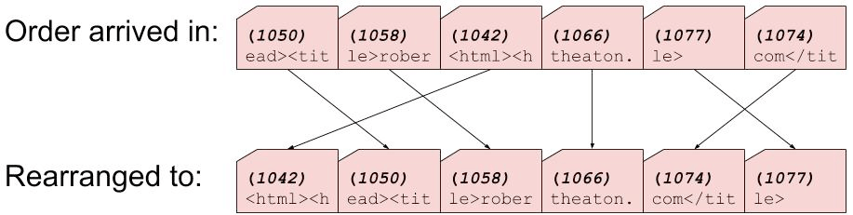
TCP 序列号
TCP 协议的通信双方， 都必须维护一个序列号（sequence numbers），对于客户端来说，它会使用服务端的序列号来将接收到的数据按照发送的顺序排列。
当通信双方建立 TCP 连接时，客户端与服务端都会向对方发送一个随机的初始序列号，这个序列号标识了其发送数据流的第一个字节。
序列号包含在 TCP 头部中。由于 TCP 连接是双向的，双方都可以发送数据，所以 TCP 连接的双方既是发送方也是接收方，每一方都必须分配和管理自己的序列号。

Slide 11
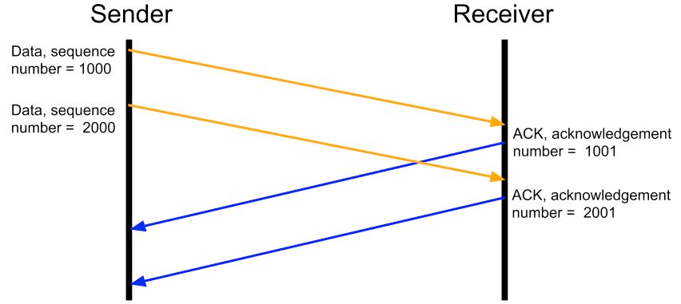
确认应答
当接收方收到一个 TCP 报文段时，它会向发送方返回一个 ACK 应答报文（同时将 TCP 头部的 ACK 标志位置 1），这个 ACK 号就表示接收方期望从发送方收到的下一个字节的序列号。
发送方利用这个信息来推断接收方已经成功接收到了序列号为 ACK 之前的所有字节。
一个确认应答报文的 TCP 头部必须包含两个部分：ACK 标志位置1；包含确认应答号（ACK number）

Slide 12
伪造重置包的序列号选择
构建伪造的重置包时需要选择一个序列号。接收方可以接收序列号不按顺序排列的报文段，但这种容忍是有限度的，如果报文段的序列号与它期望的相差甚远，就会被直接丢弃。
一个成功的 TCP 重置攻击需要构建一个可信的序列号。
对于大多数报文段（除了重置包，即 RST 包）来说，序列号是由接收方的接收窗口大小决定的。
max_seq_no = max_acked_seq_no + window_size

Slide 13
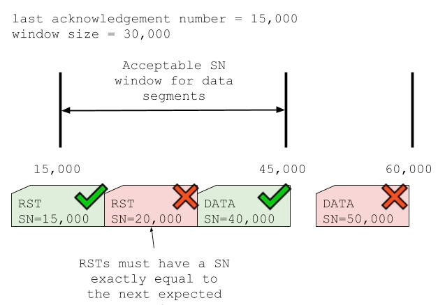
伪造重置包的序列号选择
对于 TCP 重置报文段来说，接收方对序列号的要求更加严格，只有当其序列号正好等于下一个预期的序列号时才能接收。
接收方发送了一个确认应答，ACK 号为 15,000。如果接下来收到了一个重置报文，那么其序列号必须是 15,000 才能被接收。

Slide 14
伪造重置包的序列号选择
如果重置报文的序列号超出了接收窗口范围，接收方就会直接忽略该报文；如果其序列号在接收窗口范围内，那么接收方就会返回一个 challenge ACK，告诉发送方重置报文段的序列号是错误的，并告之正确的序列号，发送方可以利用 challenge ACK 中的信息来重新构建和发送重置报文。

Slide 15
TCP 重置流程
总结一下伪造一个 TCP 重置报文要做哪些事情：
1： 嗅探通信双方的交换信息。
2：截获一个 ACK 标志位置位 1 的报文段，并读取其 ACK 号。
3：伪造一个 TCP 重置报文段（RST 标志位置为 1），其序列号等于上面截获的报文的 ACK 号。
4：这只是理想情况下的方案，假设信息交换的速度不是很快。大多数情况下为了增加成功率，可以连续发送序列号不同的重置报文（猜测序列号）。将伪造的重置报文发送给通信的一方或双方，使其中断连接。
RST 报文
Sending Data
Ack 响应报文

Slide 16
TCP 重置流程
例如，假设该程序截获了一个从（src_ip, src_port）发往 （dst_ip, dst_port）的报文段，该报文段的 ACK 标志位已置为 1，ACK 号为 100,000。
攻击程序接下来要做的是：
由于伪造的数据包是对截获的数据包的响应，所以伪造数据包的源 IP/Port 应该是截获数据包的目的 IP/Port，反之亦然。
将伪造数据包的 RST 标志位置为 1，以表示这是一个重置报文。
将伪造数据包的序列号设置为截获数据包的 ACK 号，因为这是发送方期望收到的下一个序列号。
调用 send 方法，将伪造的数据包发送给截获数据包的发送方。
RST 报文
Sending Data
Ack 响应报文

Slide 17
信息内容安全
1、Web信息安全管理
2、P2P信息安全管理
3、舆情分析与引导
4、数据隐私保护

Slide 18
演变: 纯无结构
Random
Network

Slide 19
演变：结构化
b
a
c
…
h
d
e
g
f

Slide 20


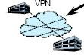
内容安全管理
信源（发布过滤）、信宿（终端防护）、通道（旁路检 测）
技术、管理、法律
成本、范围、有效性、难度
2

Slide 21

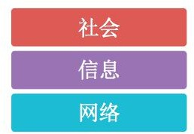
对抗＝战略＋战术
管理、法律：追究法律责任
技术对抗：替换、删除、内 容防火墙
技术对抗：阻断传播途径、 路由重定性、发布源头、末 端路由器过滤

Slide 22


完全分布式的P2P网络
拥有 xyz.mp3的节点
拥有 xyz.mp3的节点
应答
Value=IP
下载
查询
Key=xyz.mp3
谁拥有xyz.mp3?
实现简单、不存在单点失效问题，但泛洪即全网广播查询消 息的增加了网络负担，而且随着网络规模的增大，查询延时 增加，因而不能保证查询结果

Slide 23




基于目录服务器的P2P网络（1）
索引发布
Insert(xyz.mp3,1.2.3.4)
发布
(key=xyz.mp3, value = 1.2.3.4)
目录服务器
拥有xyz.mp3的节点
A IP=1.2.3.4
目录服务器上存储的是内容索引，而不是真正的内容！！

Slide 24


基于目录服务器的P2P网络（2）
内容定位
Search(xyz.mp3)
→1.2.3.4
查询
Key=xyz.mp3
谁拥有xyz.mp3?
B 4.3.2.1
拥有xyz.mp3的节点
应答
Value=1.2.3.4
目录服务器
A IP=1.2.3.4

Slide 25




基于目录服务器的P2P网络 （3）
内容下载
目录服务器
B 4.3.2.1
下载
拥有xyz.mp3的节点
A IP=1.2.3.4
直接从peer下载，不再需要经过目录服务器！！

Slide 26

基于目录服务器的P2P网络 (4)
索引发布和内容定位通过目录服务器进行,因此 查询简单、高效，但是和客户/服务器模式一 样，目录服务器存在瓶颈和单点失效问题，而 且可扩展性差

Slide 27
层次P2P网络 (1)
索引发布
超级节点
Insert (xyz.mp3,1.2.3.4)
发布
(key=xyz.mp3, vaule=1.2.3.4)
拥有 xyz.mp3的节点
1.2.3.4
超级节点上存放有其连接的一般节点的内容索引

Slide 28
层次P2P网络 (2)
内容定位
超级节点
Search(xyz.mp3)
→1.2.3.4
应答
Value=1.2.3.4
查 询
拥有 xyz.mp3的节点
1.2.3.4
Key=xyz.mp3
谁拥有xyz.mp3?

Slide 29
层次P2P网络 (3)
内容下载
超级节点
拥有 xyz.mp3的节点
1.2.3.4
直接从peer下载，不再需要经过超级节点！！
下载

Slide 30










DHT原理—索引发布和内容定位
(K₁,V₁)
K V _{C}
K V
K V
①
K V
K V
K V
K V
K1=Hash(xyz.mp3) V1=128.1.2.3
②
K V
插入
(K₁,V₁)
查询(K₁)
K V
A 128.1.2.3
K V
K V
xyz.mp3
③
B

Slide 31
P2P技术给内容安全带来的挑战
传统的针对C/S通信模式的被动监控方式，具有控 管精度高、成功率大、生效快、易于部署等优点， 但应用于P2P系统则仅能解决局部问题
信息源分布范围广、传播速度快、难以集中控制， 给敏感信息的定位、监测与控管提出了新的挑战
需要研究新的主动信息监测与控管方法
研究可管理的P2P技术框架

Slide 32
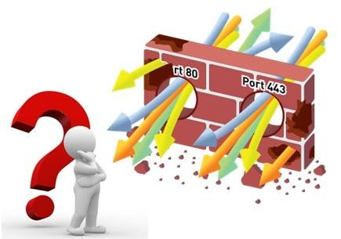


技术创新点
特定敏感内容节点发现
敏感索引服务器发现
特定敏感内容跟踪监测
特定敏感内容热点分析与
轻量级的流量特征自动提 取
基于集成学习的不平衡流 量分类
面向 Leechers 控管的有 效连接模型
面向 Fake-Block控管的随 机模型
评价
基于加权对称不确定性的 特征选择
基于索引污染的控管
基于数据污染的控管
基于用户来源交换的控管
基于分布式哈希表隔离的 控管
发现、识别、管理
P2P

Slide 33
针对P2P系统的管理手段
索引污染
资源占用
数据欺骗
数据块污染
其他方法

Slide 34
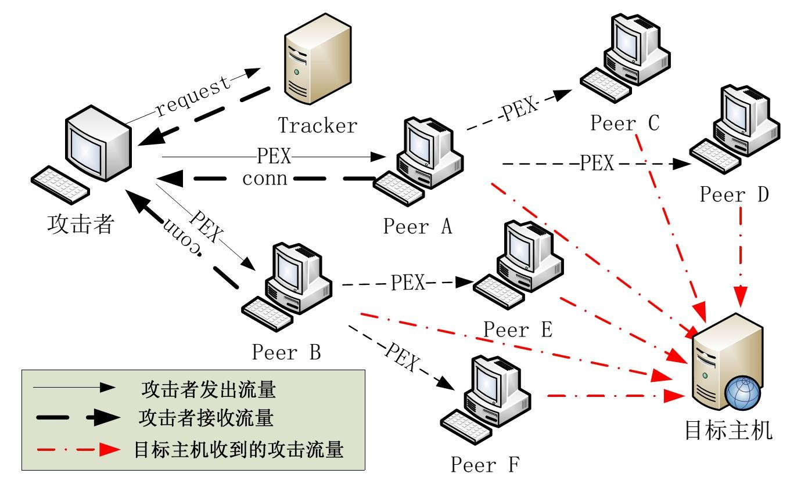
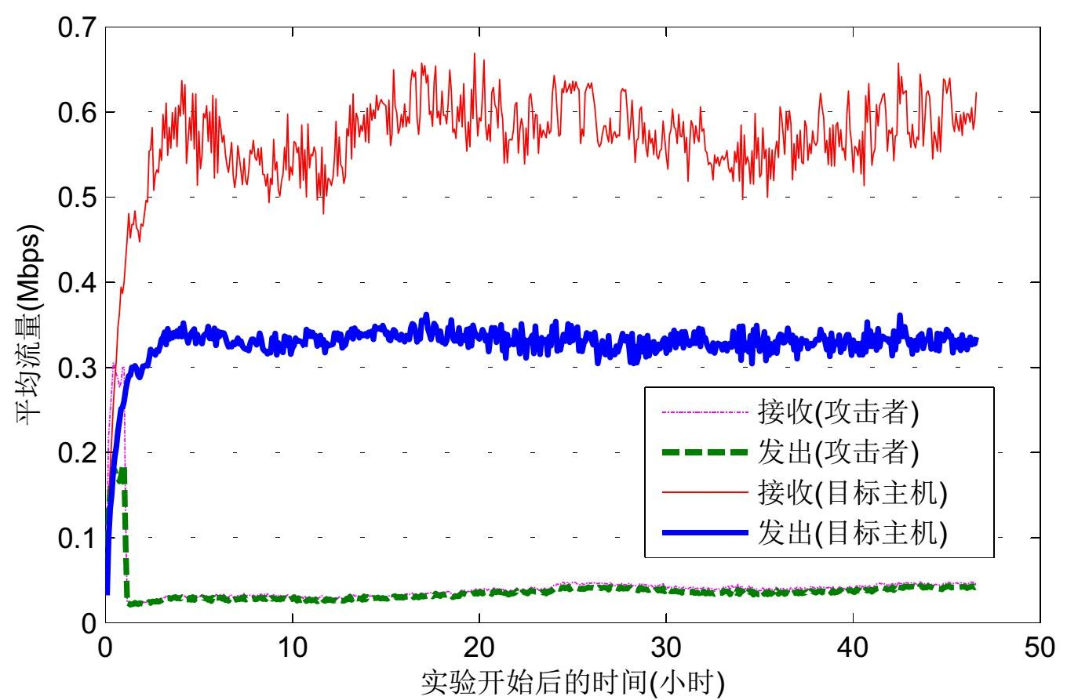
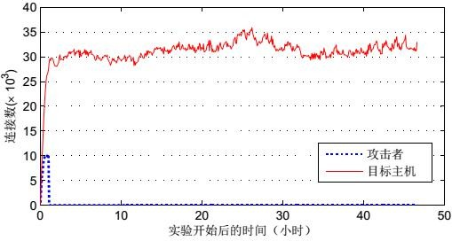
基于用户来源交换的控管技术
BT协议的脆弱性
身份验证缺陷
协议不规范
P2P

Slide 35
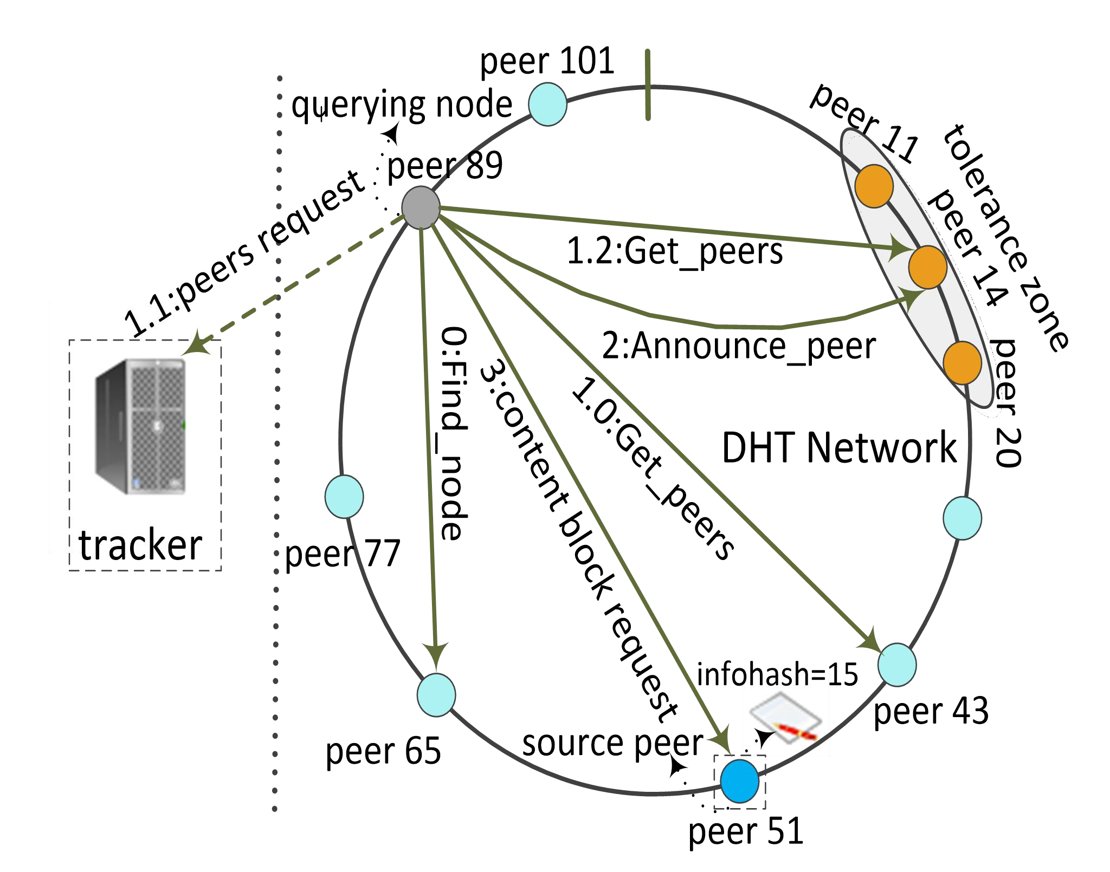
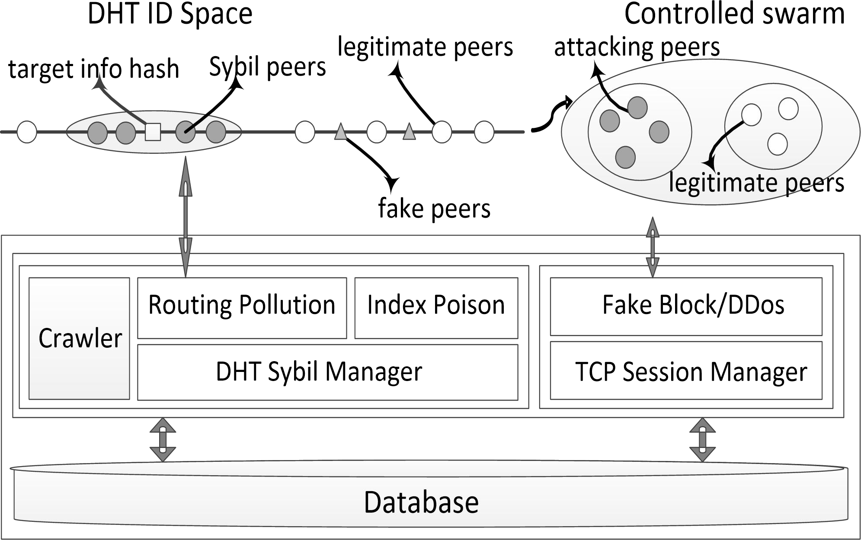
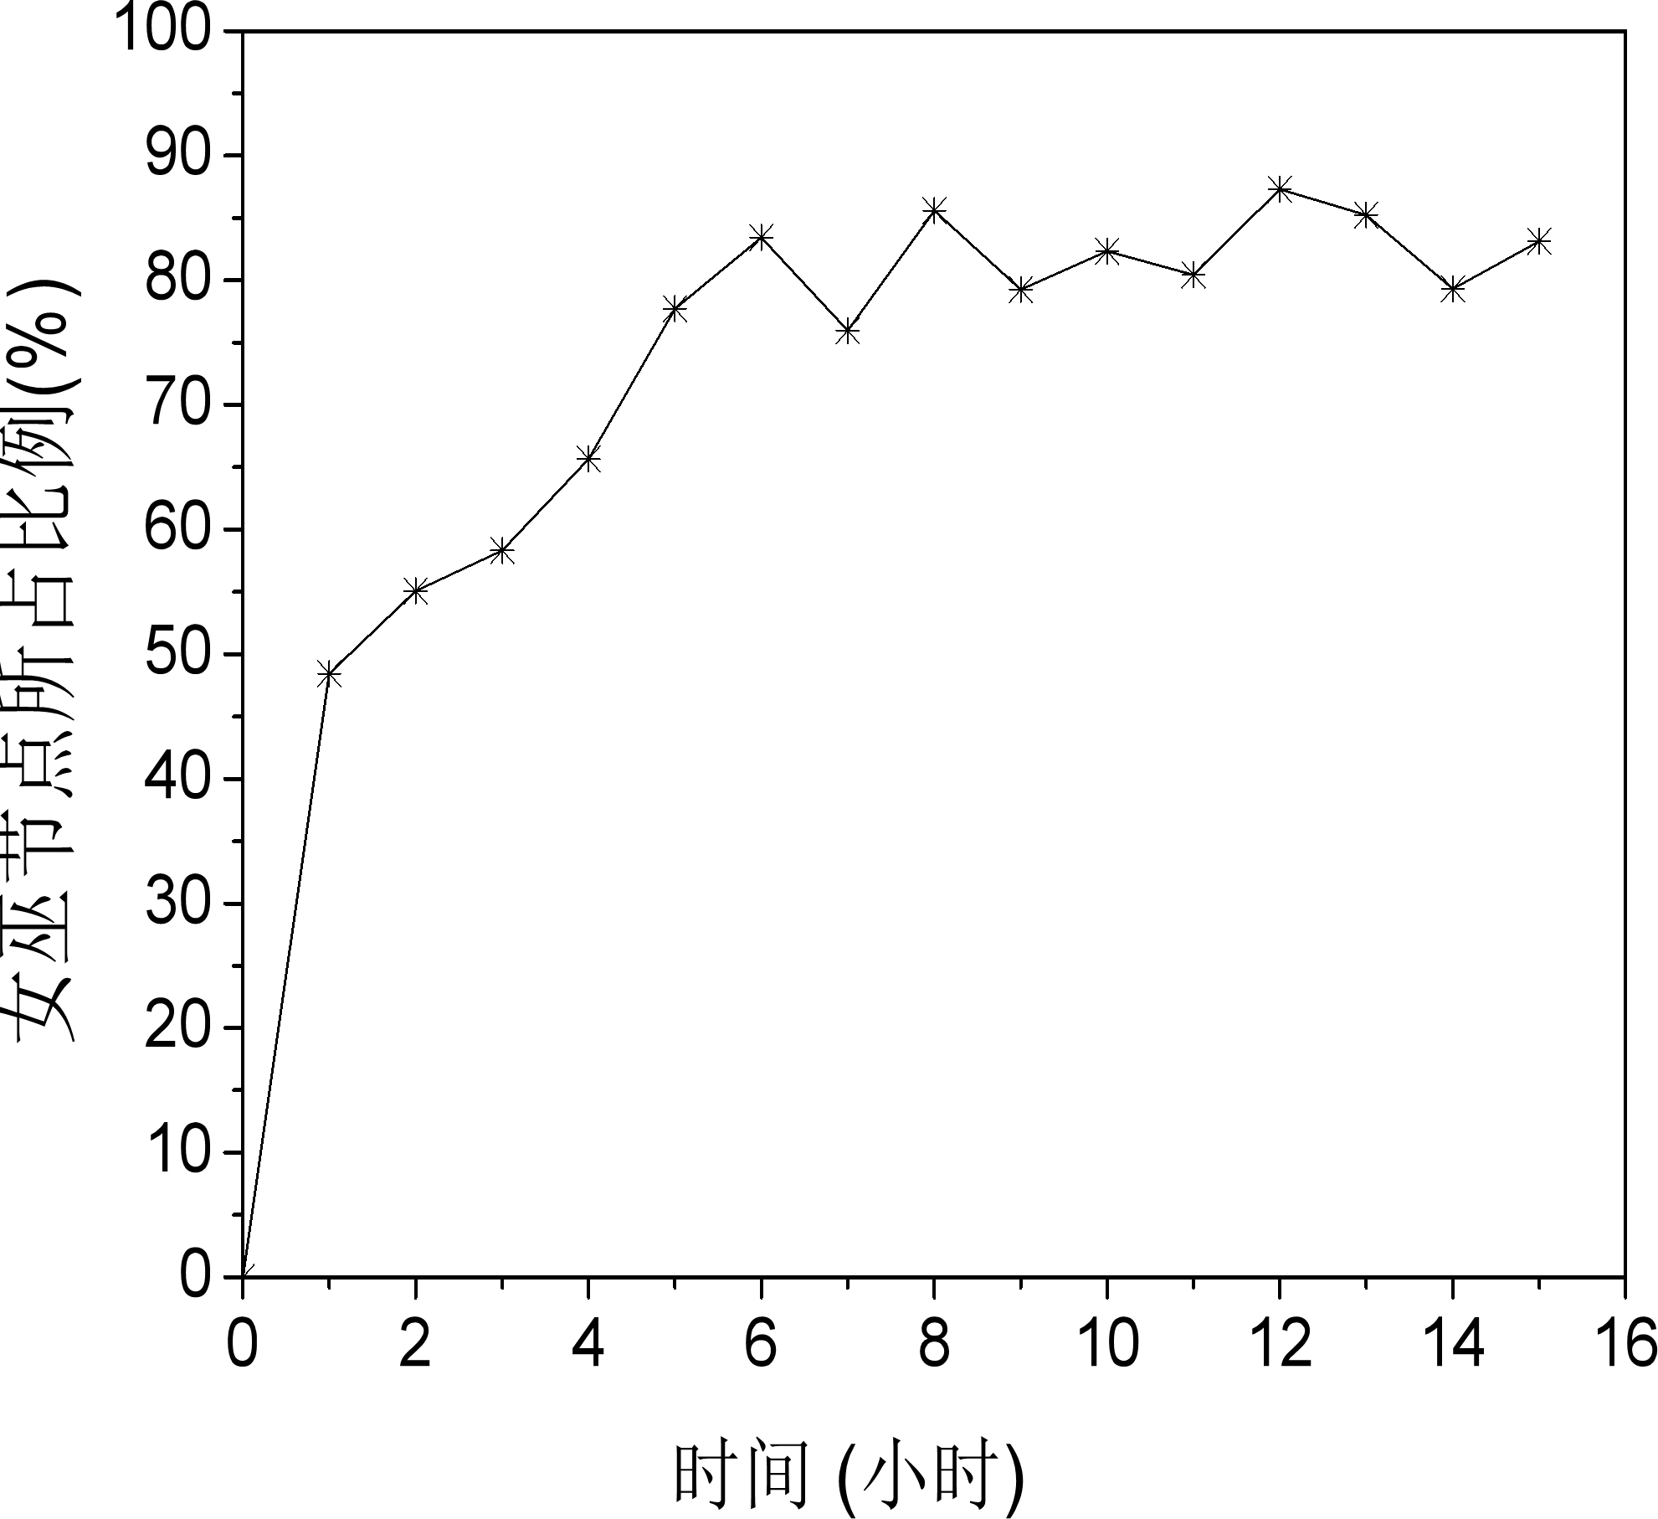
基于分布式哈希表的隔离控管技术
索引毒害
找到所有指向索引节点集的前一跳节点
发布伪造的Sybil节点
路由污染
生成靠近目标Infohash的节点ID
主动污染和被动污染
P2P

Slide 36
索引污染
特点都是恶意节点向网络中注入大量的虚假索 引欺骗用户下载。
这类攻击可以细分成两种方式
索引毒害：→ 文件索引 提供和热点的文件相同的 文件描述信息，和不存在的文件源，让用户很难找 到真实的热点文件。
索引污染：→ 文件内容 通过虚假的索引指向恶意 节点的伪造文件。用户下载到以后如果不及时检查 可能继续共享虚假文件，使得网络中出现大量的虚 假拷贝。

Slide 37



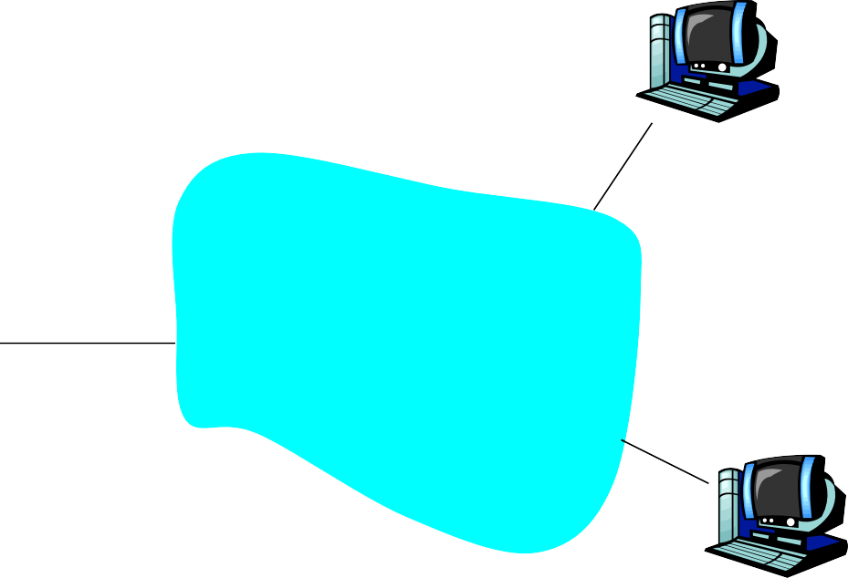



索引毒害
Index table
title
Hash location
title1 aaa
202.0.1.98
211.1.1.6
172.2.1.20
bbb 111.22.22.22
bbb 111.22.22.22
bbb 111.22.22.22
bbb 111.22.22.22
bbb 111.22.22.22
?
111.22.22.22
title1 title1 title1 title1 title1
211.1.1.6
202.0.1.98
172.2.1.20
47

Slide 38


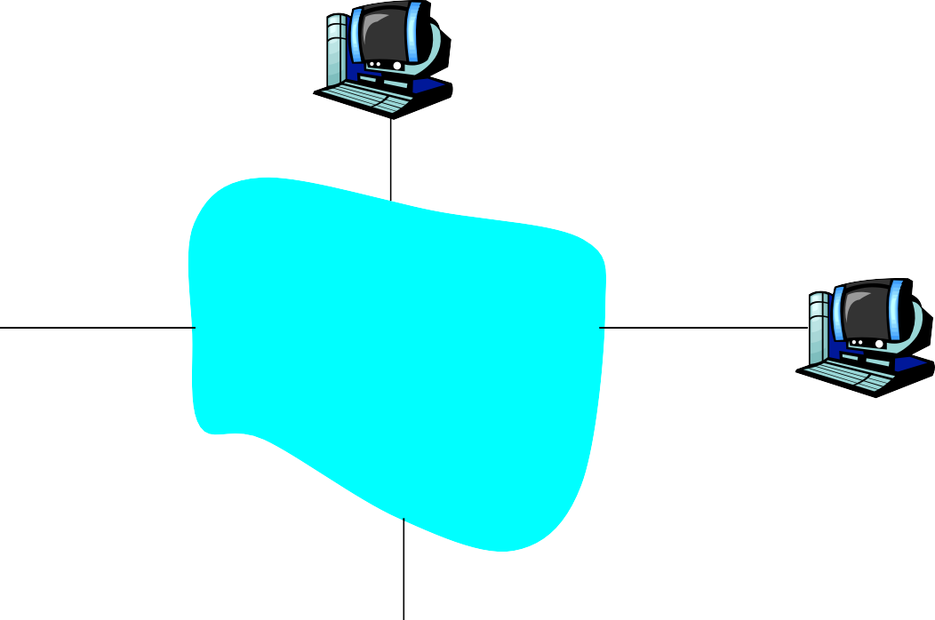





索引污染
源文件
污染后的文件
可控节点
攻击者
文件共享网络
可控节点
可控节点
可控节点
48

Slide 39
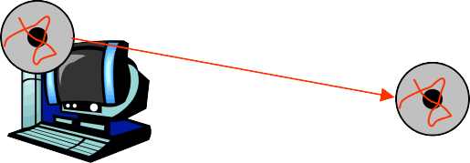

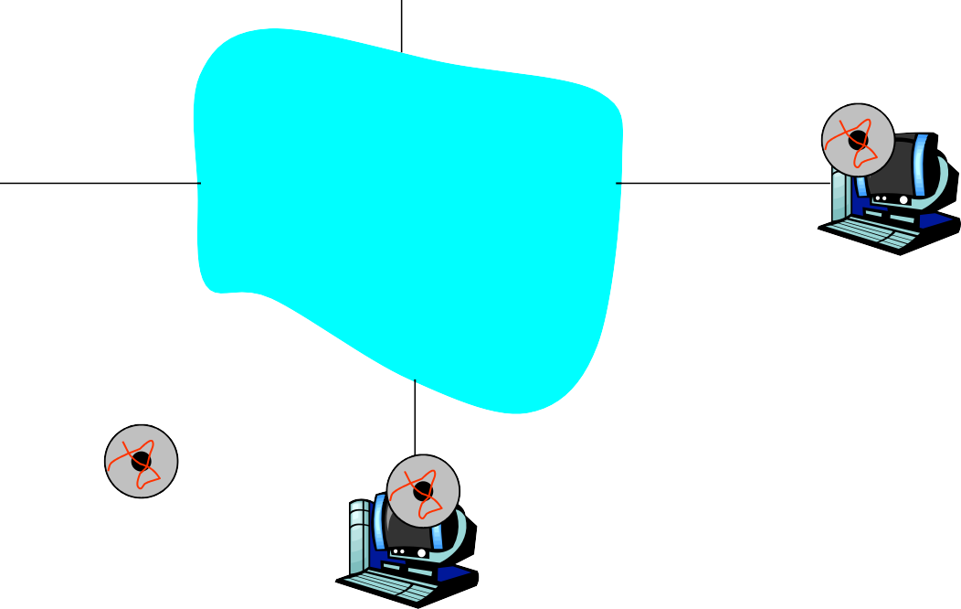
索引污染
通过普通用户继续传播污染文件
Alice
Bob
49

Slide 40
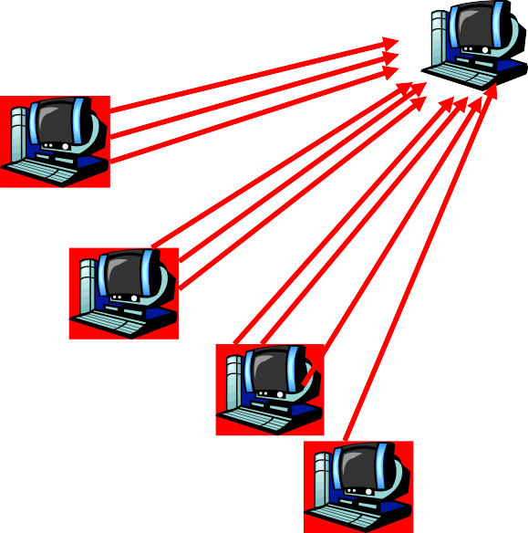
资源占用攻击
在共享网络形成之前，种子节点 少，文件块分布不均匀，这时对 种子节点采取资源占用攻击，可 以将共享网络扼杀。
Seed
x

Slide 41
资源占用
资源占用手段包括：
带宽占用：大量请求数据，占用种子节点的上传带 宽
连接占用：不请求数据，只是和种子节点保持应用 层的TCP连接，使种子节点的TCP连接数达到上限。
效果：在共享网络中所有下载节点完成量低于
20%之前采用这种方法是有效的。

Slide 42
数据欺骗
数据欺骗（Lying Piece Possession )
多数P2P软件的piece选择策略是使用Local Rarest First (LRF)。数据欺骗就是可控节点沒有某些数据块
，却声称自己有，使得其他节点去下载其他的块， 导致恶意节点宣称的块无人下载，直到消失，共享 网络失败。
针对稀缺块，进行攻击

Slide 43
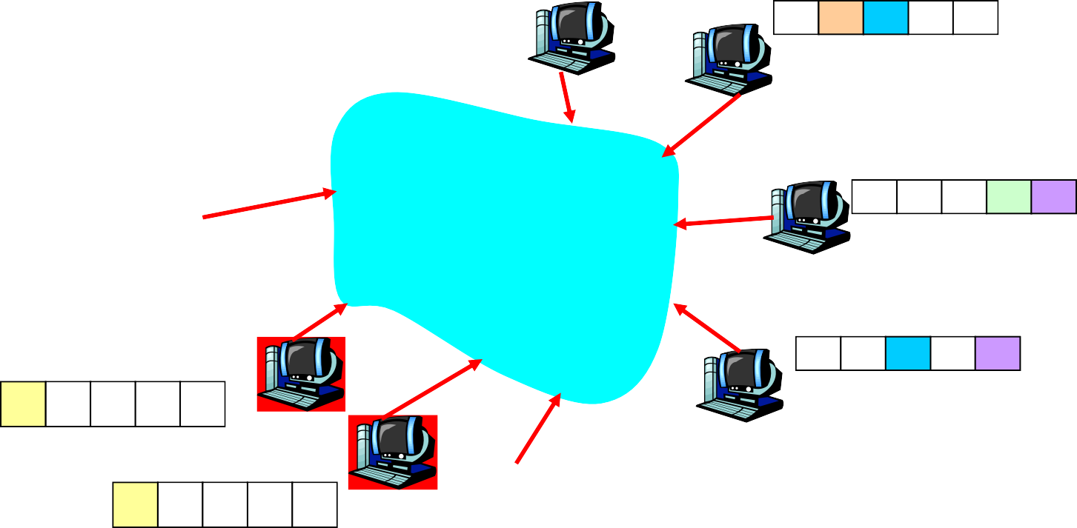


数据欺骗
文件分块
1 2 3 4 5
1 x x 4 x
x 2 3 x x
x
x
x
x
x x x 4 5
x
x
共享网络
1 x x x x
x x 3 x 5
x
x
1 x x x x
1 x x x x
1
x
x
x
x

Slide 44
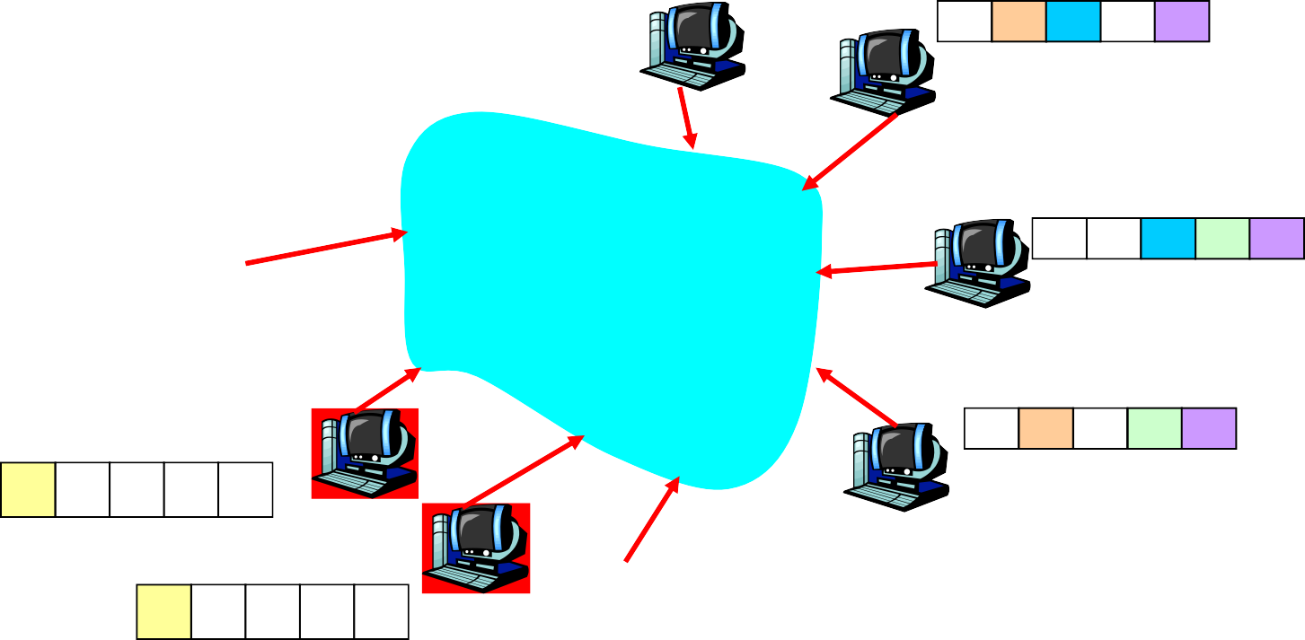
数据欺骗
文件分块
1 2 3 4 5
1 x x 4 5
x 2 3 x 5
x
x
x
x
x
x
x x 3 4 5
x
x
x
共享网络
1 x x x x
x 2 x 4 5
x
x
x
1 x x x x
1 x x x x
1
x
x
x
x

Slide 45

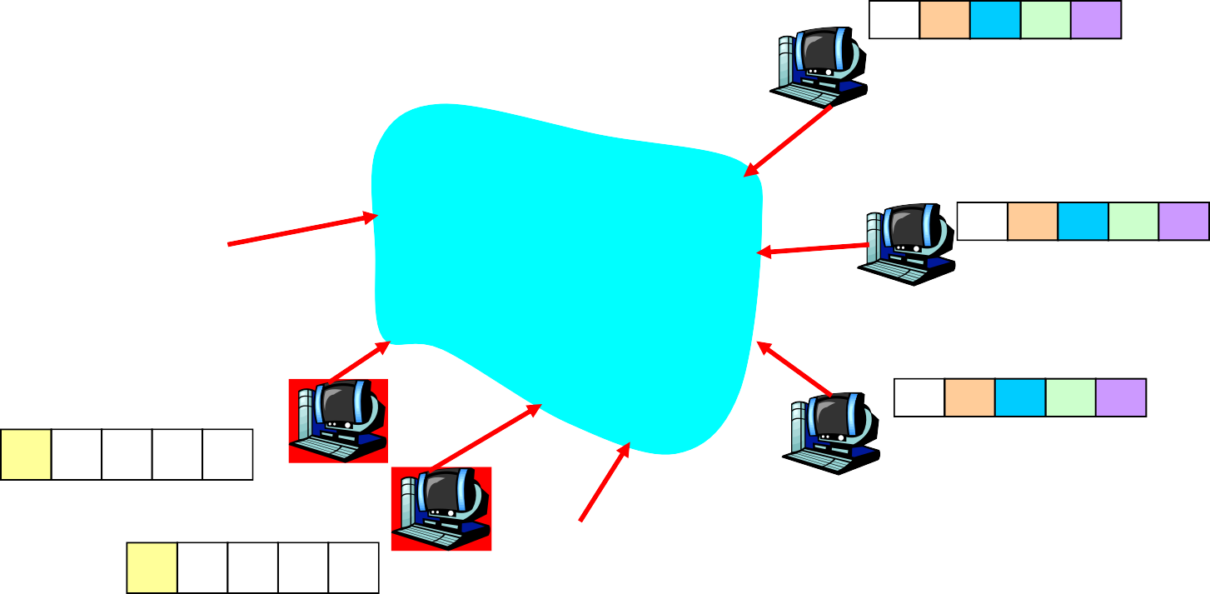
数据欺骗
文件分块
1 2 3 4 5
1 2 3 4 5
x
x
x
x
x
x 2 3 4 5
网络中缺少第一块，使网络共享失败
x
x
x
x
x 2 3 4 5
x
x
x
x
共享网络
1 x x x x
x 2 3 4 5
x
x
x
x
1 x x x x
1 x x x x
1
x
x
x
x

Slide 46
数据块污染
P2P软件文件是分块存储的，每个分块又有更细的分片
文件下载过程：
获得正确的文件块Hash集合
选择一个缺失块进行下载
从其他节点以分片为传输单位下载
下载完所有分片进行对应块的Hash校验
如果校验失败则丢弃整个块
为了减少校验hash值的数目，一般不会校验分片，只校验分块
攻击者谎称自己拥有所有块，诱使其他节点下载，而提供给下载者的分 块是虚假的，当下载者下载完分块后校验一定失败，从而整个分块的下 载失败。
数据块污染攻击可以明显拖慢节点下载速度

Slide 47





数据块污染
Victim Peer
5. Hash Fail
Genuine Blocks
_{3 B l o c k} R e q ue s t
1.TC P Connection
2. Fake BitMap
4. Fake Block
Genuine Blocks
Genuine Blocks
Attacker

Slide 48
数据块污染
数据块污染并不能让受控节点下载一个假的用不了的文件，而是占用受控节点的下载时间。
Victim Peer
5. Hash Fail
Genuine Blocks
_{3 B l o c k} R e q ue s t
1.TC P Connection
2. Fake BitMap
4. Fake Block
Genuine Blocks
Genuine Blocks
Attacker

Slide 49
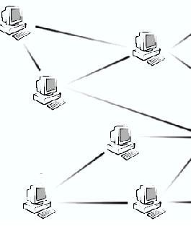

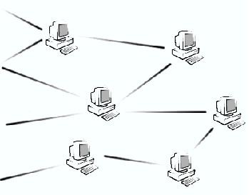



Eclipse方法
目的在于将共享网络分割成两个或者更多的区域，这样这些被分 割的区域的通讯被恶意节点掌握，最后可能让整个网络完全停止 运行。
多是通过路由表污染，连接占用等方式实现

Slide 50
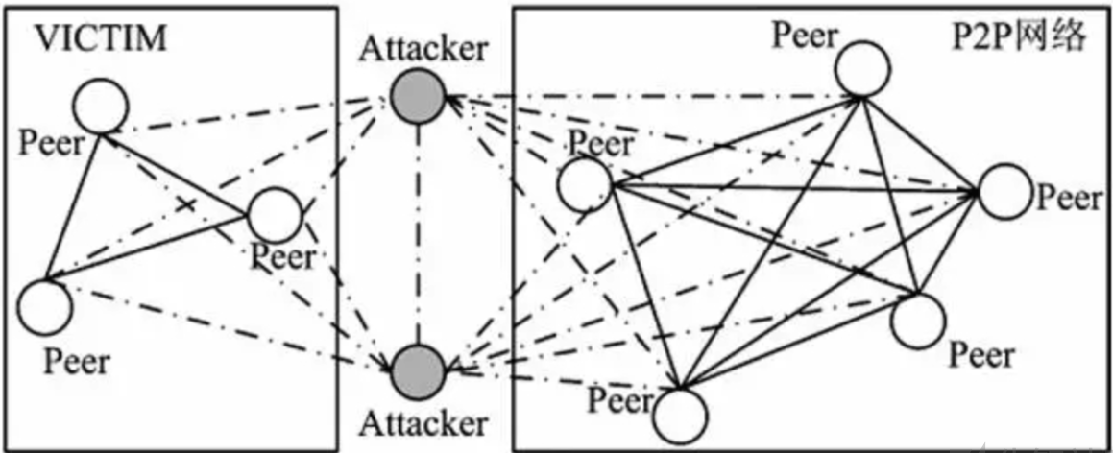
Eclipse方法
此攻击通常要配合Sybil攻击。攻击者通过侵占网络中节点的路由，将足够多的虚假节点添加到某个受害者周围，从而将正常节点隔离在P2P网络外部。

Slide 51
11…11
00…00
1
0
1
1
0
0
1
0
1
0
1
0
1
0
1
0
1
0
1
0
1
0
0
1
0
1
0
1
0
1
0
1
0
节点0011 通过连续查询来找到节点1110

Slide 52
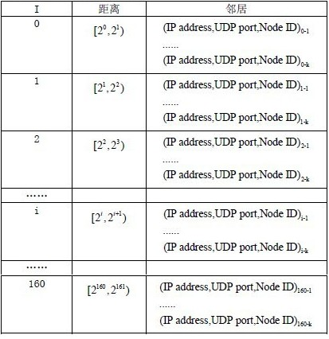
11…11
00…00
1
0
1
1
0
0
1
0
1
0
1
0
1
0
1
0
1
0
1
0
1
0
0
1
0
1
0
1
0
1
0
1
0
节点0011 通过连续查询来找到节点1110
把11xx的节点注册大量虚假节点，并且尽量污染其他节点的路由表，假设101这个节点的路由表都充斥了大量虚假节点，整个网络被割裂成了两部分。

Slide 53
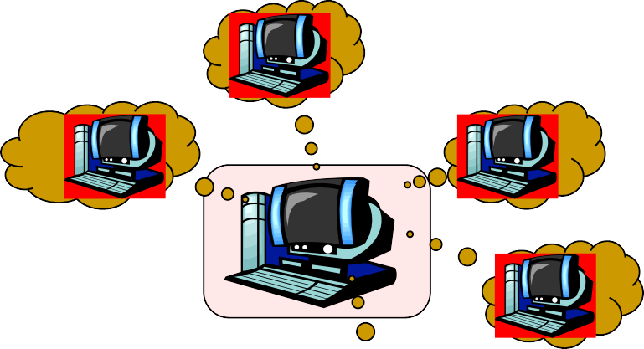

Sybil方法
P2P下需要大量共谋节点
一台主机通过伪造多个合法用户加入网络
因为P2P系统是匿名开发的，而且对于用户的访问控制也不严格， 因此这类方法很容易实现。
共享网络

Slide 54
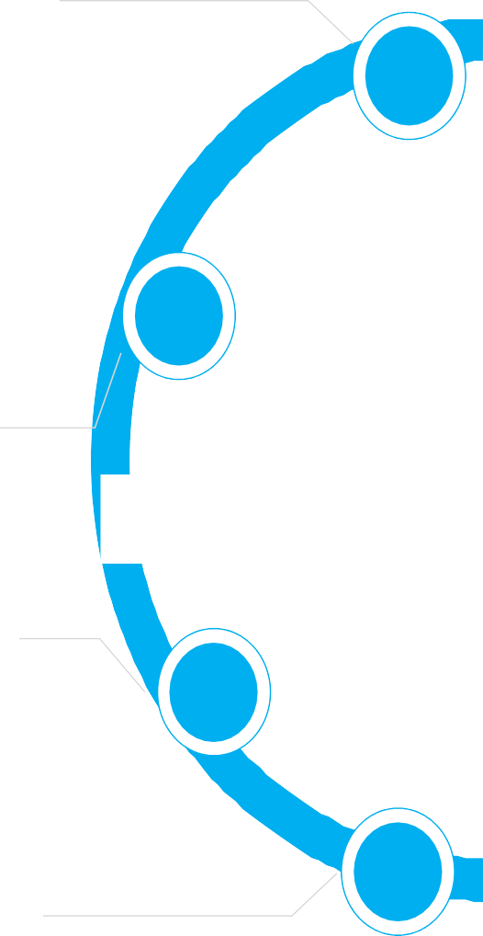
主要技术指标
信息采集子系统（3分钟内）
发现的BT共享节点数量比 uTorrent 2.0 多 30%；对于热门种子，P2P 信息采 集子系统的获取速度可以达到 1000 个节点/分钟
发现的文件数量比 eMule 5.0a 多 30%；对于热门关键词，P2P 信息采集子系 统的获取速度可以达到 1000 个文件/秒
发现的共享节点数量比 eMule 5.0a 多 30%；对于热门文件，P2P 信息采集子 系统的获取速度可以达到 300 个节点/秒
1
2
P2P
P2P 流量分类子系统
准确性优于 C4.5 和 NBK 算法，最高可以提高 16%
对训练数据的训练时间不超过 0.6 秒，对测试数据的测试时间均不超过 0.1 秒
3
P2P内容管理子系统
使 uTorrent 2.0 、Vuze 6.1.2 、BitSpirit 5.0.0.0等客户端下载时间延迟 8 倍以上，甚至无法下载
4

Slide 55
信息内容安全
第五章 信息内容安全管理（二）
Notes:
自古英雄出少年：Linux、Napster、
创造源于热爱
穷则独善其身，达则兼济天下

Slide 56
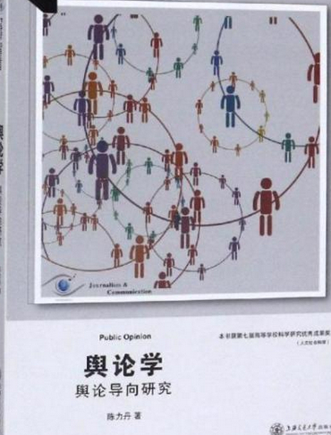
信息内容安全管理
1、Web信息安全管理
2、P2P信息安全管理
3、舆情分析与引导
4、数据隐私保护
陈力丹，《舆论学》
上海交通大学出版社

Slide 57
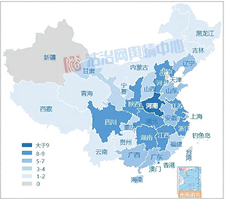
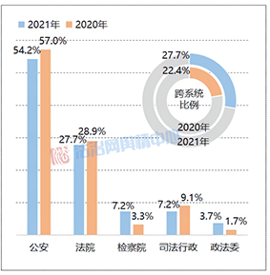
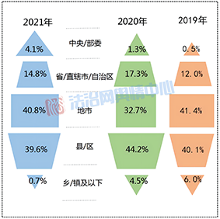
2021年度政法网络舆情特征: 热点、过程、分布 http://www.legaldaily.com.cn/index/content/2022-04/07/content_8699979.htm
安阳“狗咬老人”事件
当地检察院涉嫌违规退查狗主人诈骗案
南阳两少年杀人未被追究刑事责任
浙江杭州女子取快递被造谣事件
杭州警方通报林某斌事件
河北唐山货车司机自杀事件
湖南长沙货拉拉女乘客坠车死亡事件
上饶涉疫宠物被“无害化处理”事件
北京警方刑拘吴某
航天投资公司董事长打人事件
陕西西安司机猝死车内被贴罚单
西安地铁保安拖拽女乘客事件等
地域：中东部地区压力不减 西部地区舆情有蔓延之势
系统：公安法院两系统舆情多发 跨系统舆情持续增多
层级：市县两级承担大部分舆情压力 区县级舆情烈度增大
Notes:
从事发到舆情发酵的所用时间依旧偏短，主要爆发时长都集中在7天以内，占比累计超六成，其中1天内爆发的舆情事件比重远高于其他时长的，达到45.5%。由此可见，在以移动社交媒体为主要传播途径的时代，信息传播速度不断提升，舆论节奏也被持续压缩。

Slide 58
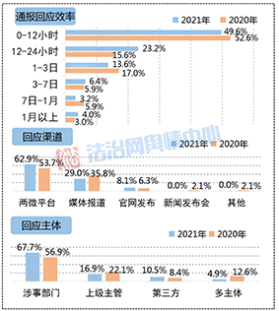
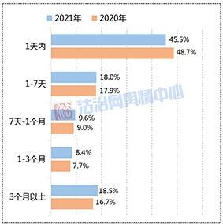
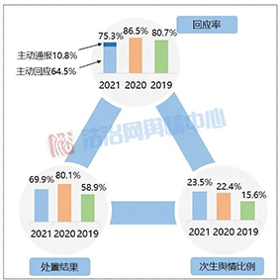
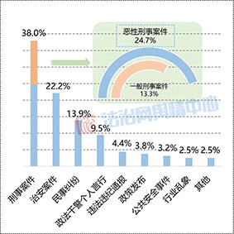
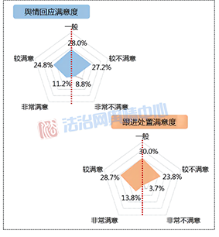
2021年度政法网络舆情特征
追求回应速度和回应效果相统一 两微平台为舆情应对主要阵地
爆发时长：舆情发酵节奏整体较快 旧案复燃比重升高
地域：中东部地区压力不减 西部地区舆情有蔓延之势
起因：恶性刑事案件敏感度高 离婚类民事纠纷舆情风险大
舆情复杂性加剧 政法机关舆情回应率持续处于较高水平

